Slide 1
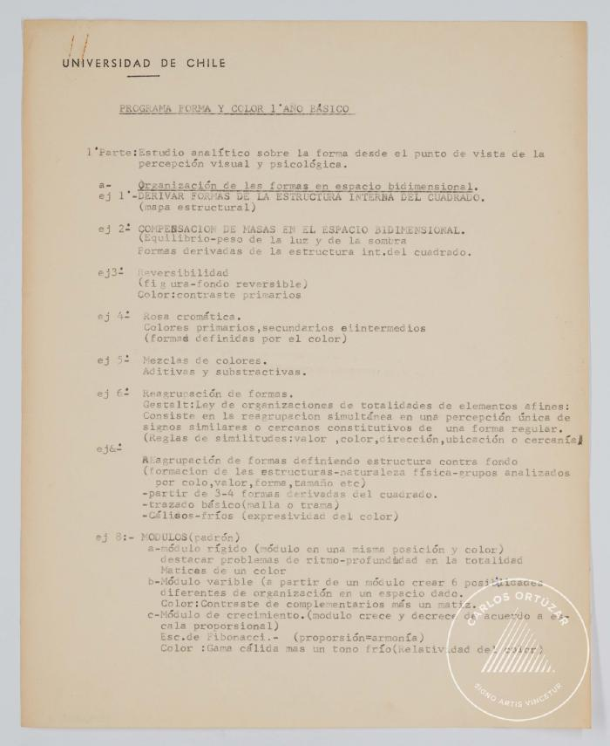
Programa forma y color 1 año básico (3-10003)

Slide 2
Transcripción o traducción de partes del libro el Arte del Color de Johannes Itten (3-20003)

Slide 3
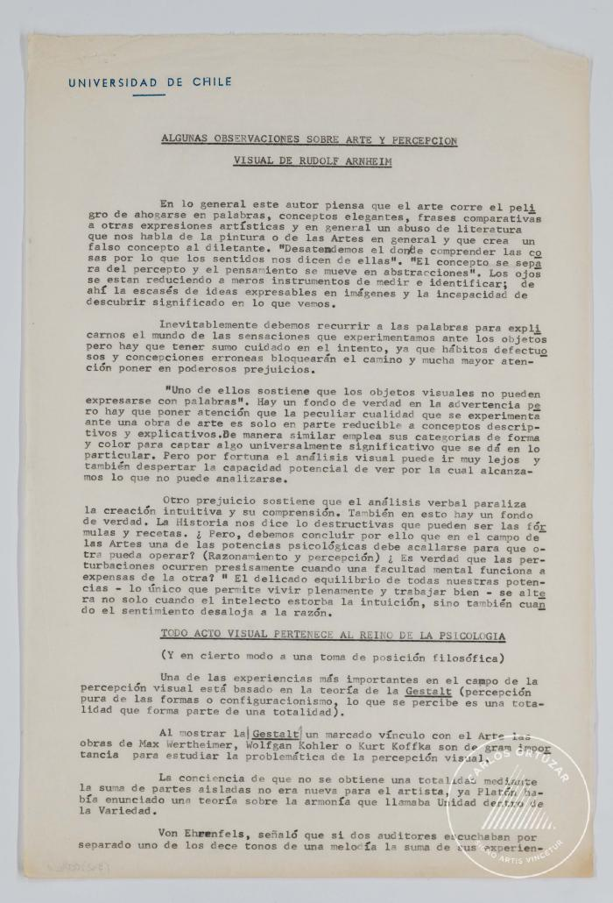
Algunas observaciones sobre arte y percepción visual de Rudolf Arnheim (3-20004)

Slide 4
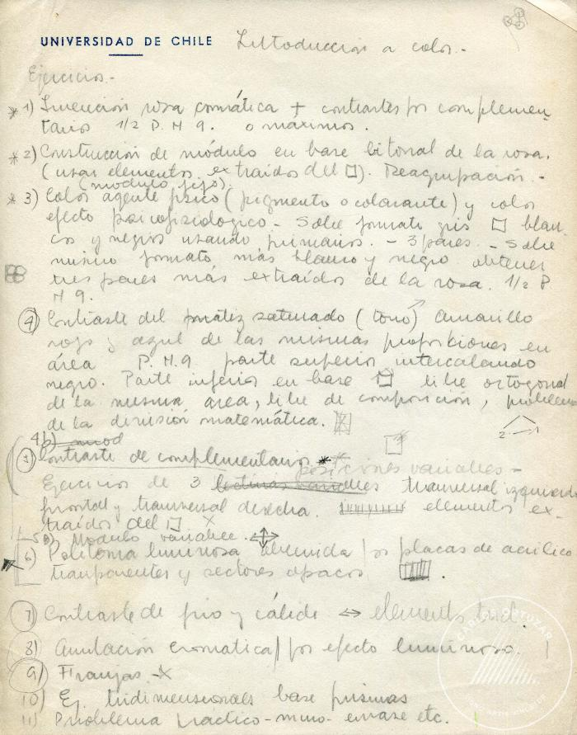
Introducción a color (sic) (3-30003)

